Slide 1
Applications Client-Serveur en Java
Outils et Méthodologie
JDBC - CORBA - RMI - EJB - Web services
Patrick Pleczon – fév. 2007

Slide 2
Sommaire général
☞ Introduction
Architectures Client-Serveur
Accès aux données en Java
CORBA
CORBA Java
Java RMI
EJB
Web services
Eléments de méthodologie

Slide 3
Introduction
Objectifs
Structure du cours
Rappel sur l ’environnement Java

Slide 4
Objectifs de ce cours
Acquérir des éléments de méthodologie pour le développement d ’applications client-serveur.
Acquérir les bases du client-serveur en Java pour :
  Avoir une vue d ’ensemble des solutions techniques actuelles.
  Etre capable de développer une application client-serveur simple en Java.
  Etre capable d ’ approfondir rapidement si besoin.
  -> le cours ne donne que l ’essentiel…
Pré-requis : connaissance minimale de Java.

Slide 5
Structure du cours
Partie théorique.
Travaux pratiques de mise en application des concepts sur un exemple.

Slide 6
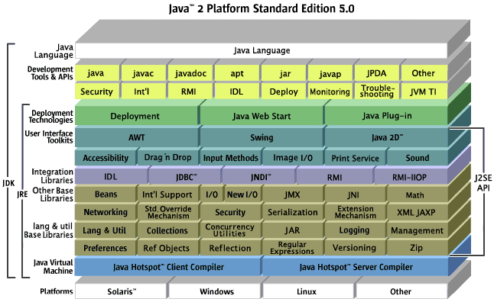
JAVA 2 STANDARD EDITION

Slide 7
JAVA 2 MICRO EDITION (J2ME)
Électronique grand public, systèmes embarqués
  Mobiles, PDA, Décodeurs TV, etc.
  Une machine virtuelle (KVM)
  Un ensemble minimal et optimisé d ’APIs
Deux implémentations
  Microprocesseurs 32 bits
  Microprocesseurs 16 bits
Deux configurations
  Systèmes de 128k à 512k de mémoire
  Systèmes de 512k de mémoire et plus
Différents profils
  Spécification d’une configuration opérationnelle

Slide 8
JAVA ENTERPRISE EDITION (JEE)
Un framework d'intégration et de définition et de déploiement de composants métier
  Un modèle de programmation
    Architecture 3 tiers, clients légers
  Une plate-forme
    Des normes
    Des règles de déploiement
    Des APIs
  Une suite de tests de compatibilité
    Vérification de la conformité d’une implémentation
  Une implémentation de référence
    Référence
    Gratuite, mais non commerciale

Slide 9
Introduction
Architectures Client-Serveur
Accès aux données en Java
CORBA
CORBA Java
Java RMI
DCOM
EJB
Web services
Eléments de méthodologie

Slide 10
Architectures Client-Serveur
Typologie des architectures
Client serveur en Java

Slide 11
Application monolithique
Interface Utilisateur
Traitements
Données
1 seul process.

Slide 12
Architecture à 2 niveaux (2 tiers)
Interface Utilisateur
Traitements
Interface Utilisateur
Traitements
2 process communiquant
à l ’aide d ’un protocole.
Données
Traitements
Données

Slide 13
Architecture à 3 niveaux (3 tiers)
Interface Utilisateur
3 process.
Les 2 protocoles
peuvent être différents.
Traitements
Données

Slide 14
Architectures n tiers
Un système « distribué » complexes peut être composés de n sous-systèmes interconnectés qui peuvent être répartis sur des machines différentes.
S1 (host1)
S3 (host2)
S2 (host1)
S4 (host3)

Slide 15
Client-Serveur en Java
Accès aux bases de données par JDBC
  Java DataBase Connectivity
  Java Data Object
Différents moyens de communication entre applications :
  Communication par socket
  Java RMI
  CORBA
  DCOM
  Web services
Une solution « transparente » pour le développeur: la plateforme J2EE et les EJBs.

Slide 16
Client-Serveur en Java : Architecture à 2 niveaux
Accès aux bases de données par JDBC
Client JAVA
JDBC
SGBD

Slide 17
Client-Serveur en Java : Architecture à 3 niveaux
Client Java
Client Java
Socket/RMI/CORBA
CORBA
Serveur Java
Serveur C++
JDBC
SGDB
SGDB

Slide 18
Introduction
Principes d’Architectures Client-Serveur
☞ Accès aux données en Java
CORBA
CORBA Java
Java RMI
DCOM
EJB
Web services
Eléments de méthodologie

Slide 19
Accès aux données en Java
Introduction à JDBC
Modèle en couches
Pilotes JDBC
Description des interfaces et méthodes principales
Exemples d ’utilisation
Alternatives à JDBC

Slide 20
JDBC
Java DataBase connectivity
  Une interface universelle pour l'accès aux BD
  Trois fonctions principales
    Connexion
    Lancement de requêtes SQL
    Traitement des résultats (conversion de types SQL en Java)
  Accès de bas niveau
    Ne masque pas le SQL
    N'effectue aucune "translation" relationnel/objet
  Conforme ANSI SQL-2 (SQL-3 dans la dernière version)
    Support de séquences "Escape" pour étendre la syntaxe
  Le pilote élément clé de la configuration
    Les mêmes spécifications que ODBC

Slide 21
UN MODELE EN COUCHES
Organisation en 3 couches
Application Java
API JDBC
Gestionnaire JDBC
API Pilote JDBC
Pilote
JDBC-Net
Pilote
JDBC-ODBC
Pilote
A
Pilote
B
Pilote
ODBC
Implémentations
spécifiques de JDBC
Protocole réseau
spécifique
Protocoles propriétaires d'accès aux BD

Slide 22
LES PILOTES JDBC
Un élément clé de la configuration
  Définit les limites du mécanisme d'accès
    Niveau SQL,
    Description de la base (DatabaseMetaData)
4 niveaux de pilotes JDBC « Compliant »
  JDBC-ODBC bridge
    Pont ODBC - JDBC
  Native API partly Java
    Accès en Java aux librairies natives du moteur de la BD.
  JDBC-Net pure Java
    Protocole spécifique au pilote et independant de la BD
  Native-protocol pure Java
    Accès Java à un protocole existant d'accès à la BD

Slide 23
Connection
Point d ’entrée d ’accès à la base.
Méthodes principales :
  public Statement createStatement() throws SQLException
  public PreparedStatement prepareStatement(String sql) throws SQLException
  public void setAutoCommit(boolean autoCommit)
  throws SQLException
  public void commit() throws SQLException
  public void rollback() throws SQLException
  public void close() throws SQLException

Slide 24
Statements
Statement =
  interface de base permettant l ’exécution de « statements » SQL.
2 interfaces dérivées :
  PreparedStatement :
    Préparation/exécution de commandes SQL précompilées.
  CallableStatement :
    Appel de procédures stockées.

Slide 25
Méthodes principales de Statement
public boolean execute(String sql) throws SQLException
public int executeUpdate(String sql) throws SQLException
public ResultSet executeQuery(String sql) throws SQLException
public ResultSet getResultSet()
throws SQLException
public void cancel() throws SQLException
public void close() throws SQLException

Slide 26
Méthodes principales de PreparedStatement
public ResultSet executeQuery() throws SQLException
public int executeUpdate() throws SQLException
public boolean execute() throws SQLException
Un PreparedStatement est utilisé pour exécuter une même opération à plusieurs reprises.
La commande SQL peut contenir des paramètres :
  PreparedStatement pstmt = con.prepareStatement("UPDATE EMPLOYEES SET SALARY = ? WHERE ID = ?");
  pstmt.setBigDecimal(1, 153833.00)
  pstmt.setInt(2, 110592)

Slide 27
ResultSet
Permet l ’accès à une table de données.
Contient un « curseur » sur une ligne courante de données.
Des méthodes getXXX() permettent de lires les données de la ligne courante suivant différents formats.

Slide 28
Méthodes principales de ResultSet
L ’interface ResultSet propose deux méthodes par type de donnée:
  type getType(int columnIndex)
  type getType(String columnName)
  types :
    String, boolean, int, short, long, float, double, BigDecimal, byte[] (bytes), Date, Time, TimeStamp, Clob, Blob.
Itération du ResultSet :
  public boolean next() throws SQLException
    Passage à la ligne de données suivante.

Slide 29
Se connecter à une base
// use jdbc/odbc bridge
Class.forName("sun.jdbc.odbc.JdbcOdbcDriver"); //loads the driver
String url = "jdbc:odbc:LocalServer;DSN=" + dbName;
Connection con = DriverManager.getConnection(url, usr, pwd);
….
con.close(); // close connection

Slide 30
Créer/supprimer une table
Statement stm = con.createStatement();
stm.execute("CREATE TABLE table1(Col1 CHAR(5) NOT NULL,
Col2 INT)");
stm.close();
// delete table table1
stm.execute( "DROP TABLE table1 ");

Slide 31
Insérer des données
pstm = con.prepareStatement("INSERT INTO
Table1 (Col1, Col2) VALUES(?, ?)");
pstm.setString(1, myString1);
pstm.setInt(2, myValue1);
pstm.executeUpdate();
pstm.setString(1, myString2);
pstm.setInt(2, myValue2);
pstm.executeUpdate();
pstm.close();

Slide 32
Interroger la base
Statement stm = con.createStatement ();
stm.execute ("SELECT * from table2");
ResultSet rs = pstm.getResultSet();
// or : rs = stm.executeQuery(…);
while (rs.next())
{
System.out.println(rs.getString(1) + " " + rs.getString(2) + " " +
rs.getLong(3));
}
pstm.close();

Slide 33
Accès au métamodèle
DataBaseMetaData
  Permet d ’obtenir des informations détaillées sur la base de données et le driver.
    Instructions SQL supportées.
    Support des transactions.
    Capacités max, etc.
ResulSetMetaData
  Permet d ’obtenir des informations sur :
    le nombre des colonnes
    leur type
    leurs propriétés (read only, case sensitive, searchable…)

Slide 34
Alternatives à JDBC
Java Binding ODMG
  Accès aux bases de données objets (ex: Versant).
Jblend
  Mapping bi-directionel objet relationnel
JD0 (Java Data Object)
Alternatives Open Source:
  Castor
  Hibernate

Slide 35
Java Data Object
Objectif : persistance « transparente » en BD d’objets Java.
  Portabilité
  Indépendance/BD
  Facilité de programmation.
  Hautes performances.
  Intégrables aux EJB.

Slide 36
Comparaison JDBC/JDO
JDO
  + transparence, plus besoin de connaître SQL.
  - moins de maîtrise sur la BD.
  - solution récente donc moins mature.
JDBC
  + maturité.
  + maîtrise de la BD.
  + accès à des BD existantes.

Slide 37
Java Database API
Intégré à Java EE 5 (EJB 3)
Approche POJO (Plain Old Java Object)
Basé entre autres sur Hibernate

Slide 38
Introduction
Principes d’Architectures Client-Serveur
Accès aux données en Java
☞ CORBA
CORBA Java
Java RMI
EJB
Web services
Eléments de méthodologie

Slide 39
CORBA
Common Object Request Broker Architecture
  « Bus » logiciel Normalisé par l'OMG
  Basé sur un protocole standard (GIOP : General Inter-ORB Protocol)
    IIOP (Internet IOP) est la version TCP/IP du protocole
  Un langage de définition d ’interface : IDL
  Intégration de technologies hétérogènes
    Java, C++, ADA, SmallTalk, Cobol, …
  Des services
    Object services : persistance, nommage, cycle de vie,...
    CORBA facilities :impression, messagerie,...

Slide 40
CORBA
Faciliter la programmation des systèmes distribués:
  Orienté Objet.
  Transparence de la localisation des objets.
  Transparence des accès (local/distant) aux objets.
  Masquage de l ’hétérogénéité :
    des OS
    des langages
Offrir un standard non propriétaire

Slide 41
CORBA
Objets Applicatifs
Common facilities
Task man.
System man.
…
ORB
Common Object Services
Naming
Events
Persistence
Life Cycle
Properties
Transactions
Concurrency
Licensing
Security
Externalization
Query
Relationships
Time
Trader

Slide 42
L ’ORB
Client
Objet
du serveur
Dynamic
Invocation
Interface
IDL
Stubs
ORB
I/F
IDL
skeleton
Object
adapter
ORB

Slide 43
Le langage IDL
Un langage de description d ’interfaces indépendant des langages d ’implémentation.
Des compilateurs génèrent le code client et serveur dans différents langages à partir de l ’IDL

Slide 44
IDL : exemple
Module = package
module Bank
{
interface Account
{
exception Overdraft
{
string reason;
};
readonly attribute float balance;
void deposit (in float amount);
void withdraw (in float amount) raises (Overdraft);
attribute string name;
};
Attribut=génère 2 accesseurs
mais pas de donnée
On précise le mode
de passage des paramètres :
in, out, inout
(...)

Slide 45
IDL : exemple (suite)
On peut renvoyer
une interface
interface AccountManager
{
Account open (in string name,
in float initial_balance);
void close (in Account account);
};
};

Slide 46
IDL : types de base
Short
long
unsigned short
unsigned long
float
double
char
boolean
octet
any
string

Slide 47
IDL : héritage
Héritage simple ou multiple entre interfaces.
  Exemple
  interface CompteRemunere : Compte
  {
  attribute short taux;
  float calculeInterets()
  };

Slide 48
IDL : autres types
struct UserAccess
{
string name;
string password;
};
constant
struct
enum
union
typedef
sequence
array
typedef sequence<Compte> ListeCompte;
Notes:
pour les structures on recoit en local 1 acces et traitement local

Slide 49
IDL : génération de code
IDL
Compilateur IDL
Code Client
(Stub)
Code Serveur
(Skeleton)

Slide 50
ORB : envoi d’une requête
Client
Objet
du serveur
requête
réponse
Dynamic
Invocation
Interface
IDL
Stubs
ORB
I/F
IDL
skeleton
Object
adapter
ORB

Slide 51
ORB : envoi d’une requête
Client
Appel d’une méthode sur un objet : i = obj.f(p1, … pn)
Préparation d ’un message (marshalling)
contenant :
. la réf. De l ’objet de destination
. la méthode appelée
. ses paramètres
Envoi du message vers le serveur
Attente de la réponse
Stub
Réception d ’un message
Décodage (unmarshalling), récupération de :
. la réf. De l ’objet de destination
. la méthode appelée
. ses paramètres
Recherche l ’objet correspondant à la référence
Appelle la méthode sur l ’objet avec les paramètres décodés
Serveur

Slide 52
ORB : réception de la réponse
i = obj.f(p1, … pn)
Client
Décodage du message de retour
(unmarshalling):
. Paramètres out
. Retour de la méthode
Retour de la méthode locale
Stub
Retour de la méthode appelée
Encodage (marshalling) des paramètres de retour :
. Paramètres out
. Retour de la méthode
Envoi du message de retour vers le serveur
Serveur

Slide 53
L ’interface d ’invocation dynamique
Possibilité d ’appeler des méthodes d ’un objet serveur sans stub dans le client :
  La requête est préparée « à la main » :
    Définition du nom de la méthode et des paramètres.
  Appel de la requête et récupération « à la main » des paramètres de retour.

Slide 54
Les callbacks (1)
Permettent à un serveur de notifier un ou des client(s).
Exemple: tableur distribué:
Serveur
12
1:modifieCellule(« A2 », 15)
Client1
2:notifieClient(« A2 »)
Client2
Client3

Slide 55
Les callbacks (2): exemple d ’IDL
Interface Tableur
{
void mofifieCellule(in string cell, in any valeur);
void enregistreClient(in ClientTableur clt);
…
};
interface ClientTableur
{
void notifieClient(in string cell);
};
Objet serveur
implémenté par le serveur
Objet serveur
implémenté par le client

Slide 56
Callback : les services CORBA
L ’utilisation de services CORBA peut simplifier la gestion des callbacks:
  Service d ’événements
    abonnement à des « topics »
    push ou pull
  Service de notification
    Ajoute des possibilités de filtrage sur le contenu des événements.
Serveur
1:modifieCellule(« A2 », 15)
2:push(evt)
Client1
Client2
E.S.
3:push(evt)

Slide 57
Introduction
Architectures Client-Serveur
Accès aux données en Java
CORBA
☞ CORBA Java
Java RMI
DCOM
EJB
Web services
Eléments de méthodologie

Slide 58
CORBA/Java
Présentation générale
Process de développement
Description du service de nommage
Le compilateur IDL
Mapping IDL/Java - code généré
Implémentation du serveur par héritage et par délégation
Implémentation du client
Execution
Compléments sur l ’IDL

Slide 59
CORBA/Java - Java IDL
CORBA/Java : Mapping CORBA IDL vers Java
JAVA IDL
  est inclus dans le JDK (depuis 1.2)
  comprend un compilateur IDL : idlj
  comprend un service de nommage (non peristant ! ) : tnameserv

Slide 60
Process de développement
Définir l ’IDL du serveur.
Générer le code Java (stub et skeleton) avec le compilateur IDL.
Implémenter le serveur.
Implémenter le client.

Slide 61
Le service de nommage
Permet à un client de retrouver un objet serveur à partir de son nom.
Les objets sont référencés par des « composants de noms » comportants :
  Un nom d ’enregistrement (ID)
  Un type d ’objet (kind)
Le service de nommage offre une structure arborescente de type « directory ».

Slide 62
Le service de nommage (suite)
Initial Naming Context
DeptX
DeptY
Perso
S1
S1
S2
S3
MonServeur
Naming context
Name Binding

Slide 63
Java IDL - Le compilateur
Hello.idl
module HelloApp
{
interface Hello
{
string sayHello();
};
};
Idlj -fall Hello.idl
Compilateur IDL
_HelloStub.java
HelloOperations.java
HelloHelper.java
_HelloImplBase.java
HelloHolder.java
Hello.java

Slide 64
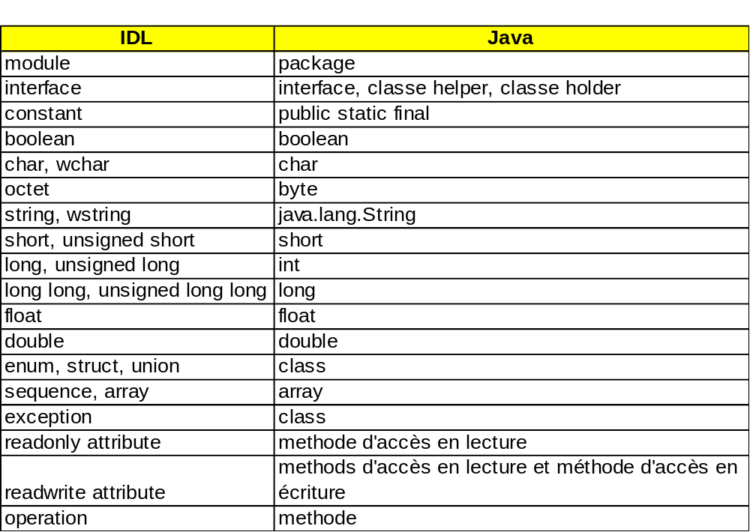
Mapping IDL/Java

Slide 65
Code généré par Java IDL
Un module IDL correspond à un package Java
  Toutes les classes générées correspondant à un module sont dans le même package.
_HelloStub.java
  Classe stub de Hello
HelloHelper.java
  Classe Helper de Hello : fournit une méthode « narrow » de conversion des références CORBA
HelloHolder.java
  Classe holder de Hello pour passage de paramètres out et inout
HelloOperations.java
  Interface définissant les opérations.
_HelloImplBase.java
  Classe skeleton de Hello
Hello.java
  Interface Hello

Slide 66
Graphe des classes générées
org.omg.CORBA.Object
org.omg.CORBA.portable.IDLIdentity
HelloOperations
org.omg.CORBA. portable.InvokeHandler
_org.omg.CORBA.Portable. ObjectImpl
Hello
_HelloImplBase
_HelloStub

Slide 67
Classes Helper
Les classes Helper permettent de manipuler les types IDL.
  Insertion/extraction dans un « Any ».
  Conversion du type CORBA.Object vers les types dérivés (opérateur narrow)
  Une classe helper est générée pour chaque interface IDL.
(...)

Slide 68
Classes Helper (suite)
package HelloApp;
public class HelloHelper {
// It is useless to have instances of this class
private HelloHelper() { }
public static void write(org.omg.CORBA.portable.OutputStream out, HelloApp.Hello that) {... }
public static HelloApp.Hello read(org.omg.CORBA.portable.InputStream in) {…}
public static HelloApp.Hello extract(org.omg.CORBA.Any a) {...}
public static void insert(org.omg.CORBA.Any a, HelloApp.Hello that) {...}
private static org.omg.CORBA.TypeCode _tc;
synchronized public static org.omg.CORBA.TypeCode type() {...}
public static String id() {
return "IDL:HelloApp/Hello:1.0";
}
public static HelloApp.Hello narrow(org.omg.CORBA.Object that)
throws org.omg.CORBA.BAD_PARAM {...}
}
Renvoie un stub

Slide 69
Classes Holder
Java ne supportant que des paramètres « in », les classes Holder permettent le passage de paramètres out ou inout.
Il existe des classes Holder pour tous les types de base (ex: ShortHolder).
Une classe Holder est générée pour chaque interface IDL..
(...)

Slide 70
Classes Holder (suite)
package HelloApp;
public final class HelloHolder
implements org.omg.CORBA.portable.Streamable{
// instance variable
public HelloApp.Hello value;
// constructors
public HelloHolder() {
this(null);
}
public HelloHolder(HelloApp.Hello __arg) {
value = __arg;
}
public void _write(org.omg.CORBA.portable.OutputStream out) {...}
public void _read(org.omg.CORBA.portable.InputStream in) {...}
public org.omg.CORBA.TypeCode _type() {...}
}

Slide 71
Implémentation par héritage des classes du serveur
La classe d ’implémentation dérive de la classe _TypeImplBase :
  Ex : class HelloServant extends _HelloImplBase
Elle implémente les méthodes de l ’IDL.

Slide 72
Implémentation du serveur
import HelloApp.*;
import org.omg.CosNaming.*;
import org.omg.CosNaming.NamingContextPackage.*;
import org.omg.CORBA.*;
class HelloServant extends _HelloImplBase
{
public String sayHello()
{
return "\nHello world !!\n";
}
}
(...)

Slide 73
Implémentation du serveur (suite)
public class HelloServer {
public static void main(String args[])
{
try{
// create and initialize the ORB
ORB orb = ORB.init(args, null);
// create servant and register it with the ORB
HelloServant helloRef = new HelloServant();
orb.connect(helloRef);
// get the root naming context
org.omg.CORBA.Object objRef =
orb.resolve_initial_references("NameService");
NamingContext ncRef = NamingContextHelper.narrow(objRef);
// bind the Object Reference in Naming
NameComponent nc = new NameComponent("Hello", "");
NameComponent path[] = {nc};
ncRef.rebind(path, helloRef);
// wait for invocations from clients
java.lang.Object sync = new java.lang.Object();
synchronized (sync) {
sync.wait();
}
} catch (Exception e) {
System.err.println("ERROR: " + e);
e.printStackTrace(System.out);
}
}
}

Slide 74
Implémentation du client
import HelloApp.*;
import org.omg.CosNaming.*;
import org.omg.CORBA.*;
public class HelloClient
{
public static void main(String args[])
{
try{
// create and initialize the ORB
ORB orb = ORB.init(args, null);
// get the root naming context
org.omg.CORBA.Object objRef = orb.resolve_initial_references("NameService");
NamingContext ncRef = NamingContextHelper.narrow(objRef);
// resolve the Object Reference in Naming
NameComponent nc = new NameComponent("Hello", "");
NameComponent path[] = {nc};
Hello helloRef = HelloHelper.narrow(ncRef.resolve(path));
(...)

Slide 75
Implémentation du client (suite)
// call the Hello server object and print results
String hello = helloRef.sayHello();
System.out.println(hello);
} catch (Exception e) {
System.out.println("ERROR : " + e) ;
e.printStackTrace(System.out);
}
}
}

Slide 76
Implémentation par délégation des classes du serveur
L ’implémentation par héritage n ’est possible que si l ’objet servant n ’hérite pas déjà d ’une classe (héritage simple de Java).
Si la relation d ’héritage est « prise », il faut utiliser un mécanisme de délégation.
  = approche Tie.
Le compilateur idl peut générer le code nécessaire :
  idlj -fservertie Hello.idl
  idlj -falltie Hello.idl

Slide 77
Implémentation par délégation : code généré
_HelloOperations.java
  Interface que doit implémenter la classe implémentant les objets servants.
_HelloTie.java
  Classe qui reçoit les invocations et délègue les appels à l ’objet servant.

Slide 78
Implémentation par délégation
import HelloApp.*;
import org.omg.CosNaming.*;
import org.omg.CosNaming.NamingContextPackage.*;
import org.omg.CORBA.*;
class HelloBasic
{
public String sayHello()
{
return "\nHello world !!\n";
}
}
class HelloServant extends HelloBasic implements _HelloOperations
{
}
(...)

Slide 79
Implémentation par délégation (suite)
public class HelloServer {
public static void main(String args[])
{
try{
// create and initialize the ORB
ORB orb = ORB.init(args, null);
// create servant and register it with the ORB
HelloServant servant = new HelloServant();
Hello helloRef = new _HelloTie(servant);
orb.connect(helloRef);
…

Slide 80
Execution
Lancer le service de nommage
Lancer le serveur
Lancer le client

Slide 81
Compléments sur l ’IDL : les structures
Exemple IDL :
struct PersonStruct
{
string nom;
string prenom;
short age;
}
Code Java généré
final public class PersonStruct {
// instance variables
public String nom;
public String prenom;
public short age;
// constructors
public PersonStruct () {}
public PersonStruct (String nom, String prenom, short age)
{...}
}
final public class PersonStructHolder ...

Slide 82
Compléments sur l ’IDL : les séquences
Exemple IDL :
typedef sequence<PersonStruct> PersonSeq;
Code Java généré
La séquence est implémentée par un tableau.
Une classe holder est générée par type de séquence.
final public class PersonSeqHolder {
public PersonStruct[] value;
public PersonSeqHolder() {};
public PersonSeqHolder(PersonStruct[] initial) {...};
public void _read(org.omg.CORBA.portable.InputStream i)
{...}
public void _write(org.omg.CORBA.portable.OutputStream o)
{...}
public org.omg.CORBA.TypeCode _type() {...}
}

Slide 83
Compléments sur l ’IDL : le type Any
Le type Any permet de contenir une donnée de type IDL quelconque.
Lorsqu ’une donnée est insérée dans un Any, le type de la donnée est inséré dans le champ typeCode (identification du type IDL).
  void insert_XXX(XXX x)
L ’extraction de la donnée renvoie une exception si le type extrait ne correspond pas au typeCode de l ’any.
  XXX extract_XXX() throws BAD_OPERATION
Les anys sont créés par le singleton ORB
  org.omg.CORBA.Any any = orb.create_any();

Slide 84
Compléments sur l ’IDL :
Les exceptions
2 types d ’exceptions : User et System.
User Exception = classe Java générée
Java.lang.exception
org.omg.CORBA.UserException
java.lang.RuntimeException
MyException
org.omg.CORBA.SystemException

Slide 85
Introduction
Architectures Client-Serveur
Accès aux données en Java
CORBA
CORBA Java
☞ Java RMI
EJB
Web services
Eléments de méthodologie

Slide 86
Java RMI
Présentation générale
Principes de communication
Process de développement avec RMI
Execution
Chargement des stubs/Sécurité
Exemple

Slide 87
RMI
Remote Method Invocation
  Solution 100% Java client et serveur
  Protocole basé sur IIOP (RMI-IIOP)
    Possibilité de choisir un protocole de transport (RMIClientSocketFactory)
  Passage d'objets par valeur
    Utilise la sérialisation
  Peu de services
    Nommage
    Support de persistance et d’activation
  Non standard
  Modèle de programmation transparent
  Contient un Distributed Garbage Collector (DGC)

Slide 88
RMI : communication
Utilisation de stubs et de skeletons générés comme pour CORBA.
Client
Objet
du serveur
Stubs
skeleton

Slide 89
Process de développement avec RMI
Définir l ’ interface distante et la dériver de l ’interface java.rmi.Remote.
  Chaque méthode doit déclarer l ’exception java.rmi.RemoteException.
Implémenter l ’interface dans une classe dérivée de java.rmi.UnicastRemoteObject.
Compiler la classe serveur.
Générer les stub et skeleton avec rmic.
  rmic [options] myserverClass
Ecrire le code du client.
Compiler le client.

Slide 90
Execution avec RMI
Lancer le serveur d ’enregistrement RMI.
  rmiregistry
Démarrer le serveur.
  Le serveur doit :
    Créer un (des) instances d ’objets RMI.
    s ’enregistrer auprès du RMI registry avec la classe java.rmi.Naming.
Démarrer le client
  Le client doit se connecter à l ’objet serveur en utilisant le RMI registry.

Slide 91
Chargement des stubs/Sécurité
Les stubs des objets distants peuvent être chargés du serveur.
  Lors de la connection du client sur le serveur, le serveur indique au client l ’URL à utiliser pour charger le stub.
  Nécessite un loader de classes particulier (RMIClassLoader) et un manager de sécurité particulier (RMISecurityManager)

Slide 92
Exemple RMI : interface remote
package examples.hello;
import java.rmi.Remote;
import java.rmi.RemoteException;
public interface Hello extends Remote {
String sayHello() throws RemoteException;
}

Slide 93
Exemple de serveur RMI
import java.rmi.Remote;
import java.rmi.Naming;
import java.rmi.RemoteException;
import java.rmi.RMISecurityManager;
import java.rmi.server.UnicastRemoteObject;
public class HelloImpl extends UnicastRemoteObject implements Hello {
public HelloImpl() throws RemoteException {
super();
}
public String sayHello() {
return "Hello World!";
}
(…)

Slide 94
Exemple de serveur RMI (suite)
public static void main(String args[]) {
// Create and install a security manager
if (System.getSecurityManager() == null) {
System.setSecurityManager(new RMISecurityManager());
}
try {
HelloImpl obj = new HelloImpl();
// Bind this object instance to the name "HelloServer"
Naming.rebind("//serverHost/HelloServer", obj);
System.out.println("HelloServer bound in registry");
} catch (Exception e) {
System.out.println("HelloImpl err: " + e.getMessage());
e.printStackTrace();
}
}
}

Slide 95
Exemple de client RMI
// Applet HelloApplet
…
Hello obj = null;
...
public void init() {
try {
obj = (Hello)Naming.lookup("//" +
getCodeBase().getHost() + "/HelloServer");
message = obj.sayHello();
} catch (Exception e) {
System.out.println("HelloApplet exception: " + e.getMessage());
e.printStackTrace();
}
}
...

Slide 96
Lancement du serveur
Au lancement du serveur, il faut préciser:
  L ’emplacement des classes stub.
  L ’emplacement du fichier de sécurité.
    java -classpath "C:\myprojects\proj1\myclasses"
    -Djava.rmi.server.codebase="file:\myprojects\proj1\myclasses /"
    -Djava.security.policy="C:\myprojects\proj1\TradeServer\policy.txt"
    HelloServer
  exemple de fichier de sécutité:
  grant {
  // Allow everything
  permission java.security.AllPermission;
  };

Slide 97
Prise en compte des firewalls
Un client RMI essaie de se connecter au serveur par un socket.
Si la connexion est refusée, il tentera automatiquement d ’envoyer la requête par HTTP (post).
Si le serveur RMI reçoit une requête HTTP post, il répond automatiquement avec le protocole HTTP.
Ceci est complètement transparent (aucune configuration particulière nécessaire).

Slide 98
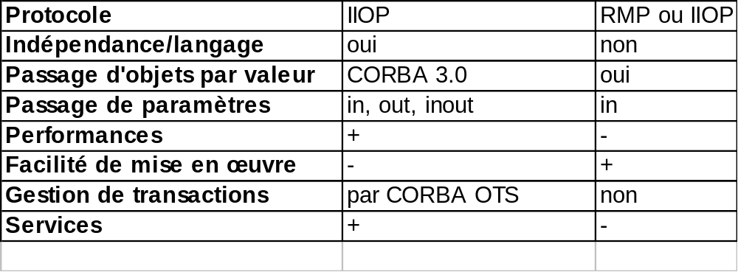
Comparaison CORBA/RMI

Slide 99
Introduction
Architectures Client-Serveur
Accès aux données en Java
CORBA
CORBA Java
Java RMI
☞ EJB
Web services
Eléments de méthodologie

Slide 100
Enterprise JavaBeans
Le serveur d ’application EJB
EJB 2 et EJB 3
Conteneur EJB
Composants EJB
Client J2E
Connexion aux BD
Gestion des transactions
Sécurité
Processus de développement
Client lour et Web-Service
L ’offre et les enjeux

Slide 101
LE SERVEUR D’APPLICATIONS EJB 1/2
Le serveur d ’application EJB est un « framework » permettant de faciliter le développement de serveurs.
C ’est une architecture standardisée disposant d ’une plate-forme de référence et de jeux de tests de compatibilité.

Slide 102
LE SERVEUR D’APPLICATIONS EJB 2/2
Il assure la portabilité d’une application
  Support de la plate-forme java
  Support des APIs d ’entreprise
Il prend en charge
  La gestion des ressources
  Les connexions aux bases de données
  La gestion d’une session réseaux
Il fournit des services de base
  Accès aux annuaires d’entreprise
  Gestion des transactions
  Persistance
  Sécurité

Slide 103
EJB 2 et EJB 3
EJB 2 : trop complexes à mettre en œuvre:
  Héritage de classes particulières
  Méthodes à redéfinir.
  Besoin de classes EJBHome.
  Ecriture de descripteurs XML.
EJB 3 : Faire aussi simple que .NET…
  S ’appuient sur les annotations Java.

Slide 104
Déclaration vs développement
Au lieu d ’implémenter à chaque fois des fonctions identiques :
  communication inter-process.
  persistance,
  transaction,
  droits d ’accès, etc.,
le serveur intègre ces fonctions de manière générique et utilise les annotations Java afin de définir de façon déclarative les caractéristiques des objets du serveur.

Slide 105
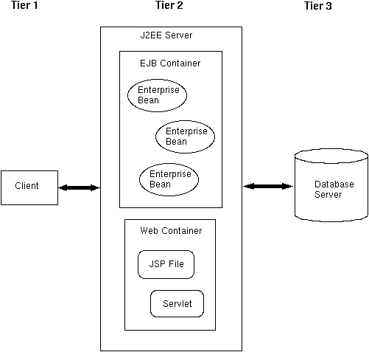
Constituant d ’un serveur EJB
Un serveur d ’application
  Ensemble des services techniques
Un ou plusieurs conteneurs
  Conteneur EJB
    JavaBeans d’entreprise
  Conteneur Web
    JSP et servlets
Des composants
  Logique métier

Slide 106
Qu ’est-ce qu ’un javabean ?
Un bean est un composant « boîte noire ».
Il dispose de 5 services de base:
  Introspection
  Spécialisation
  Gestion des événements
  Persistance
  Accessibilité des propriétés
Il s’exécute dans un conteneur
Il est basé sur la plate-forme Java
  Utilise toutes les possibilités de Java
    Introspection, sérialisation, multithread,...
  Classe respectant certaines règles de conception et de nommage
  Soumis aux contraintes de sécurité
Ils sont fortement utilisés dans les ateliers de conception Java.

Slide 107
Qu ’est-ce qu ’un ENTERPRISE JAVABEAN ?
Un Enterprise Javabean 3.0 :
  Est un composant SERVEUR qui contient la logique métier de l ’application.
  Il implémente des services multi-utilisateurs et transactionnels.
  Il utilise les annotations pour spécifier sa nature (session ou entité) et les données à rendre persistante.
  Il n ’a pas à appeler le framework.

Slide 108
Le conteneur EJB
Cadre d’exécution des composants
  Gestion du cycle de vie
    Création, activation, passivation, destruction.
  Assure la conformité aux règles d’utilisation des instances
    Sécurité, ...
  Coordination de transactions distribuées

Slide 109
Les composants EJB
Session Beans
  Durée de vie : une session.
  Non partagés.
  Sont généralement utilisés à l ’intérieur d ’une transaction.
  Deux types
    Stateless : l’exécution d ’une méthode ne modifie pas le composant.
    Stateful : le composant est modifié par l’exécution d’une méthode.
Entity Beans
  Persistants.
  Partagés : ils peuvent être accédés simultanément par plusieurs clients.
  Possèdent une clé primaire.
Message-driven Beans
  Pour gérer des messages asynchrones via JMS (Java Message Service).
Web-services (JAX-WS 2.0)

Slide 110
Client J2E
Un client peut accéder :
  à des objets EJB de type « remote ».
  à des web services.
  À des services via l’API « messaging ».

Slide 111
Connexion aux bases de données
Le container EJB gère des pools de connexion afin de limiter les temps de connexion aux BD.
Les connexions peuvent être « codées » ou gérées par le framework.
Il est possible de gérer des connexions :
  long terme : connexion établie pour la durée de vie du composant.
    Inconvénient : risque de ne plus avoir de connexions disponibles dans le pool.
  court terme : on récupère une connexion du pool quand on en a besoin:
    Avantage : les connexions sont mieux partagées entre composants.

Slide 112
Gestion des transactions
Les transactions peuvent être :
  gérées par le container :
    une transaction est créée à chaque appel de méthode (paramétrable par méthode).
  gérées par le bean :
    transaction JDBC;
    services JTA (Java Transaction API)

Slide 113
Sécurité
Le framework assure la gestion :
  des autorisations d ’accès
    Définition de rôles et de permissions par méthodes.
    Association d ’utilisateurs à des rôles.
  des authentifications
    Login sur un service d ’authentification permettant de récupérer les privilèges dans un contexte de sécurité.
    Contexte de sécurité géré de façon transparente et passé au serveur lorsque le contrôle d ’accès est en place.
Définitions par :
  Annotations (EJB 3).
  Descripteurs XML.

Slide 114
Le processus de développement
Définir les services métiers et leurs interfaces et les implémenter dans des classes métier.
  EJB sessions.
  EJB entités.
Préciser les annotations sur ces classes.
Compiler et déployer ces composants !
Coder le client.

Slide 115
Session Bean
@Stateless
public class PayrollBean implements Payroll
{
@Resource private DataSource empDB;
@TransactionAttribute(MANDATORY)
public void setBenefitsDeduction(int empId,
double deduction) {
...
Connection conn = empDB.getConnection();
...
}
...
}

Slide 116
Entity Bean
package demo;
import javax.persistence.*;
import java.util.*;
import java.io.Serializable;
@Entity
public class Employee implements Serializable {
private String id;
…
// Every entity must have a no-arg public/protected constructor.
public Employee(){ }
public Employee(String name, Department dept) {
this.name = name;
this.department = dept;
}
@Id // Every entity must have an identity.
public String getId() {
return id;
}
@ManyToOne
public Department getDepartment() { return department; }

Slide 117
Accès par un client lourd
@Remote
public interface InterfaceName {
...
}
@Remote(InterfaceName.class)
public class BeanName implements InterfaceName {
...
}

Slide 118
Web service
package com.sun.tutorial.javaee.ejb;
import javax.ejb.Stateless;
import javax.jws.WebMethod;
import javax.jws.WebService;
@Stateless
@WebService
public class HelloServiceBean {
private String message = "Hello, ";
public void HelloServiceBean() {}
@WebMethod
public String sayHello(String name) {
return message + name + ".";
}
}

Slide 119
L ’offre autour des EJB
L ’enjeu principal : le commerce électronique.
Les principaux acteurs sur le marché des serveurs :
  Commerciaux : IBM, BEA, Oracle, Sun, …
  « OpenSource » : JBOSS, JONAS.

Slide 120
En résumé sur l ’approche JEE
Intérêts
  Moins de développements
  => on se concentre sur la partie métier.
  L ’interface avec le serveur est standardisée
  => indépendance vis-à-vis des fournisseurs.
  Offre aussi un support pour la gestion de pages WEB.
  Certaines offres intègrent des aspects redondance.
Inconvénients
  Plus lent que du logiciel ad-hoc
  (mais les plates-formes peuvent progresser).
  Offres serveurs très onéreuses !
  (mais il y a de plus en plus d ’offres OpenSource).
  Peut donner l ’impression de moins maîtriser le système.

Slide 121
Introduction
Architectures Client-Serveur
Accès aux données en Java
CORBA
CORBA Java
Java RMI
DCOM
EJB
☞ Web services
Eléments de méthodologie

Slide 122
Web service
Définition du W3C
  Entité logicielle conçue pour supporter des interactions machine-machine à travers un réseau.
  A une interface décrite dans un formalisme interprétable par une machine (WSDL).
  Permet à d’autres logiciel d’interopérer avec lui en suivant la prescription définie dans sa description et en utilisant des messages SOAP.

Slide 123
XML
Langage issu de SGML. (Standard Generalized Markup Language)
Contient des données étiquetées:
<?xml version="1.0" encoding="ISO-8859-1" ?>
- <!-- Edited with XML Spy v4.2 -->
  - <CATALOG>
  - <CD>
  <TITLE>Empire Burlesque</TITLE>
  <ARTIST>Bob Dylan</ARTIST>
  <COUNTRY>USA</COUNTRY>
  <COMPANY>Columbia</COMPANY>
  <PRICE>10.90</PRICE>
  <YEAR>1985</YEAR>
  </CD>
  - <.....

Slide 124
Communications basées sur XML
XML-RPC
  Simple
  Léger
  N’évolue plus
SOAP (Simple Object Access Protocol)
  Léger
  Plus complet que XML-RPC (gestion erreur, gestion types utilisateur)
  En évolution
  Plus complexe que XML-RPC

Slide 125
Origine de SOAP
Créé pour les Services Web
Besoins :
  Protocole multi-plateformes, multi-langages
  Peu coûteux à mettre en oeuvre
  Possibilité de fonctionner en environnement sécurisé (firewalls)
  Respect des formats d’échanges du Web (XML)
  Possibilité de choisir différents protocoles transport
  Specification non propriétaires (w3c)

Slide 126
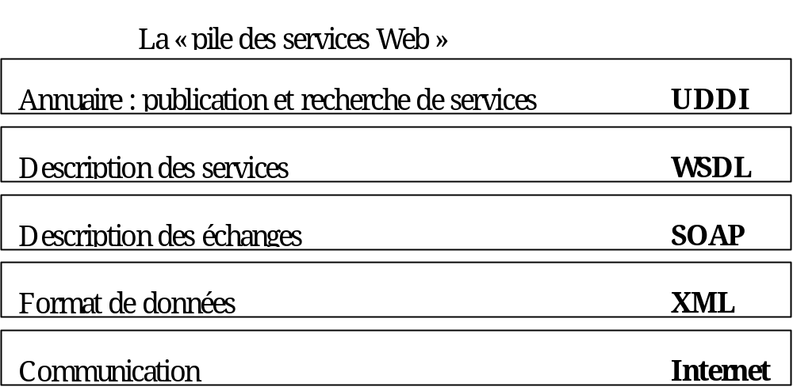
Autour de SOAP
SOAP n’est pas utilisé seul dans le monde des services Web :

Slide 127
SOAP : les dates
XML : Fev. 1998 → v1.0
SOAP :
  Déc. 1999 → v1.0
  Mai 2000 → v1.1
  Déc. 2001 → v1.2 Draft
  Oct. 2003 → v1.2

Slide 128
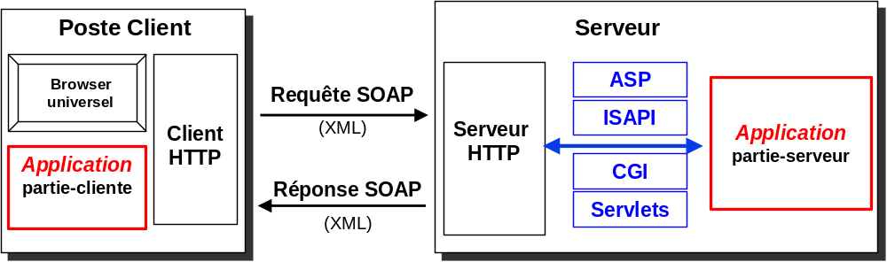
SOAP
Protocole de transmission de messages s’appuyant sur XML + protocole transport
Transmission unidirectionnelle ou RPC
Indépendant du langage/plate-forme
Pas de modèle de programmation imposé
Pas d’API/Run-Time imposé
Pas d’ORB ou de serveur Web imposé

Slide 129
SOAP : quelques kits de développement
  Le plus répandu : Apache Axis (Java).
  JWSDP de SUN.
  GLUE de The Mind Electric (Java).
  WASP de Systinet (Java & C++).
  GSOAP (C++).

Slide 130
Performances de SOAP
Extrait étude IBM (http://www-106.ibm.com/developerworks/webservices/library/ws-pyth9)
Techno | Temps CNX | Envoi chaîne (21,000 char) | Réception chaîne (22,000 char) | Envoi de 5,000 entiers | Taille msg Envoyant 1,000 char | Taille msg Envoyant 100 int
Raw sockets | 0.002242 | 0.001377 | 0.001359 | 6.740674 | 2 279 | 85 863
CORBA | 0.000734 | 0.004601 | 0.002188 | 1.523799 | 2 090 | 27 181
XML-RPC | 0.007040 | 0.082755 | 0.050199 | 100.33721 | 4 026 | 324 989
SOAP | 0.000610 | 0.294198 | 0.279341 | 1 324.296 | 4 705 | 380 288

Slide 131
Sécurité dans SOAP
SOAP assure uniquement la transmission de données
  Le cryptage peut être assuré soit:
    par le protocole transport (HTTPS, SMTP/PGP, …)
    Soit par l’application .
Firewalls
  SOAP a été conçu pour pouvoir passer les firewalls (utilisation port HTTP)
    ➔ des éditeurs ont développés des firewalls « applicatifs » ( ex : Westbridge Tech., Reactivity)

Slide 132
Message SOAP
Structure message SOAP :
une déclaration XML (optionnelle) suivie de
une Enveloppe SOAP (l'élément racine) composée de:
  Un En-tête SOAP (optionnel)
  Un Corps SOAP
Il n’est pas indispensable de connaître la structure des messages SOAP pour développer, les toolkits masquant tout cela !
Utilisation de SOAP = invocation d’un appel prenant comme paramètres la méthode distante (RPC) et ses paramètres.

Slide 133
Requête SOAP
<?xml version="1.0"?>
<soap:Envelope
xmlns:soap="http://www.w3.org/2001/12/soap-envelope"
soap:encodingStyle="http://www.w3.org/2001/12/soap-encoding">
<soap:Body xmlns:m="http://www.stock.org/stock">
<m:GetStockPrice>
<m:StockName>IBM</m:StockName>
</m:GetStockPrice>
</soap:Body>
</soap:Envelope>

Slide 134
Réponse SOAP
<?xml version="1.0"?>
<soap:Envelope
xmlns:soap="http://www.w3.org/2001/12/soap-envelope"
soap:encodingStyle="http://www.w3.org/2001/12/soap-encoding">
<soap:Body xmlns:m="http://www.stock.org/stock">
<m:GetStockPriceResponse>
<m:Price>34.5</m:Price>
</m:GetStockPriceResponse>
</soap:Body>
</soap:Envelope>

Slide 135
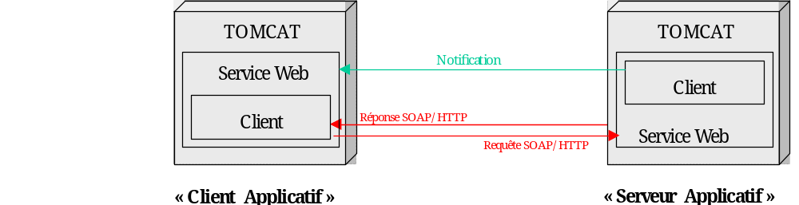
SOAP : asynchronisme (Callbacks)
Ce mécanisme, peut être complexe à mettre en oeuvre avec certains toolkits.
Pas de mécanisme standard.
Souvent nécessaire d’utiliser un serveur WEB côté client.

Slide 136
SOAP : fiabilité
SOAP/HTTP pas fiable pas nature
peut le devenir à travers une séquence de confirmations et d’acquittements SOAP
  inconvénient : la partie applicative doit gérer ce mécanisme
SOAP/SMTP pas plus fiable (aucune garantie qu’un e-mail arrive à bon port)
  mécanisme de confirmation équivalent plus lourd et plus complexe à mettre en œuvre.

Slide 137
Exemple avec GSOAP : code serveur
public class ElectionWS {
public ElectionWS() {
super();
}
public long votes(String candidat) {
…..
}
}

Slide 138
Exemple avec GSOAP : Déploiement (version simple)
Renommer le fichier ElectionWS.java en ElectionWS.jws.
Le copier dans le répertoire axis.

Slide 139
Exemple avec GSOAP : code client
import javax.xml.namespace.QName;
import org.apache.axis.client.Call;
import org.apache.axis.client.Service;
public class TestElectionWS {
public TestElectionWS() {
super();
}
public static void main(String [] args) {
try {
String endpoint = "http://localhost:8080/axis/ElectionWS.jws";
Service service = new Service();
Call call = (Call) service.createCall();
call.setTargetEndpointAddress( new.java.net.URL(endpoint) );
call.setOperationName(new QName("http://soapinterop.org/", "votes"));
Long ret = (Long) call.invoke( new Object[] { "LeCandidat" } );
System.out.println("Sent ' LeCandidat', got '" + ret.longValue() + "'");
} catch (Exception e) {…

Slide 140
GSOAP : autres outils
WSDL2Java
  Génération de classes Java à partir de WSDL
Java2WSDL
  Génération de WSDL à partir d’une interface Java.
SOAPMonitor
  Monitoring des messages SOAP

Slide 141
Conclusion sur SOAP
Jeune (v1.2 a mis 2 ans pour passer de la 1ère « draft » à la définitive)
Simplicité de mise en œuvre (avec le bon toolkit),
Prévu pour fonctionner en environnements hétérogèmes (indépendant des langages, plate-formes, …)
Service et Clients sont déchargés de la gestion des connexions,
Possibilité de manipuler des types complexes, des fichiers joints, des callbacks, …
Pas de mode connecté ➔ problème de gestion de la fiabilité des transmissions,
Maturité toute relative, faible niveau documentaire de certains outils

Slide 142
SOAP : le bilan
Intéressant si :
  pas besoin de mode connecté
  essentiellement communication de type requêtes/réponses
  Pas de flux très contraints.
A garder à l’esprit :
  verbeux et moyennement performant
  Bien choisir le toolkit !

Slide 143
Introduction
Architectures Client-Serveur
Accès aux données en Java
CORBA
CORBA Java
Java RMI
DCOM
EJB
Web services
☞ Eléments de méthodologie

Slide 144
Eléments de méthodologie
Les intérêts des systèmes distribués
Les pièges des systèmes distribués
Conseils méthodologiques et pratiques

Slide 145
Les intérêts des systèmes distribués
Accès par plusieurs utilisateurs simultanément.
Approche « composants» :
  Modularité
  Réutilisabilité
Permet de bénéficier de plus de puissance de calcul.

Slide 146
Les pièges des systèmes distribués (1)
Robustesse et gestion des connexions.
  Comment est géré l ’arrêt d ’un des sous-systèmes ou d ’une des machines ?
  Comment sont gérés les problèmes de communication ?
  As-t-on besoin de gérer des transactions entre sous-systèmes ?
  Comment s ’initiale la connexion entre deux process ?
  As-t-on besoin de superviser les process ?

Slide 147
Les pièges des systèmes distribués (2)
Délais d ’échange entre process.
  Un échange simple peut prendre plusieurs ms.
Concurrence des accès :
  besoin de « multi-threading ».
Gestion de la mémoire serveur utilisée par les clients.
Sécurité des accès.
Difficulté de mise au point.

Slide 148
Comment « découper un système » en sous-systèmes ?
Différents facteurs :
  La logique fonctionnelle.
  La réutilisation de composants :
    composants de l ’entreprise
    composants « sur étagère » (COTS)
  La volonté de produire des composants pour d ’autres contextes.
Contraintes diverses:
  performances, redondances,
  maîtrise de la complexité,...

Slide 149
Des sous-systèmes à l ’intégration
Un ensemble de bons sous-systèmes ne fait pas forcément un bon système !
  Performances.
  Stabilité.
  Cohérence.
  Intégration difficile.
  « Utilisabilité » par les opérateurs.
Une analyse système est souvent indispensable, notamment pour comprendre et maîtriser sa dynamique :
  LDS, Diagrammes de séquence UML, etc.

Slide 150
Quelques règles de conception pour les systèmes objets distribués : Les interfaces
Définir des interfaces simples.
Faire des interfaces distinctes si les services sont sémantiquement différents.
      interface MonServeur
      {
      // méthodes de contrôle de l ’application
      void ping();
      void start();
      …
      // services effectifs
      …
      };
Ecrire plutôt
2 interfaces:
AdminMonServeur
MonServeur

Slide 151
Quelques règles de conception pour les systèmes objets distribués : Les interfaces (suite)
Si des attributs doivent être accédés en groupe, prévoir des méthodes dédiées (Perfs).
  Ex: Att1 à Attn accédés le plus souvent en groupe
    au lieu de:
      long getAtt1();
      long getAtt2();
      …
      string getAttn();
    Utiliser :
      void getAttributes(out long a1, out long a2, …, out string an);
    Ou une structure
      attributes getAttributes();

Slide 152
Quelques règles de conception pour les systèmes objets distribués : Les interfaces (suite)
Si les attributs peuvent évoluer dans le temps,
utiliser des attributs dynamiques : paires (nom, valeur).
  Ex:
    // méthodes d ’une interface
    getAttributes(in string nomAttribut, out any valeur);
    getAttributes(in stringList listeNomAttribut, out anyList listVal);
    // idem pour set
  Il existe un service CORBA permettant l ’accès à des propriétés suivant ce schéma : Property.

Slide 153
Quelques règles de conception pour les systèmes objets distribués : Les interfaces (suite)
Si une méthode d ’une interface peut renvoyer un grand nombre d ’éléments il peut être préférable d ’utiliser la notion d ’itérateurs (perfs, charge réseau).
  Ex :
    ListeIndividus salaries(); // peut renvoyer 30000 individus
    interface IterateurIndividus
    {
    long combien();
    ListeIndividus nSuivants(in long n);
    Individu suivant();
    };
    IterateurIndividus salaries();
Qté d ’élts chargés
contrôlée par le client.
Il est souvent préférable de
laisser le contrôle au serveur:
on a alors seulement:
ListeIndividus nSuivants();

Slide 154
Quelques règles de conception pour les systèmes objets distribués : Les objets
Eviter de distribuer les objets de « grains » fins (petits objets nombreux et bas dans les graphes d ’accès).
De même, n ’enregistrer que les objets de haut niveau dans les services de nommage.
Prévoir une gestion de la mémoire (objets plus utilisés par les clients).

Slide 155
Quelques règles de conception pour les systèmes objets distribués : gestion des connexions
Gérer les connexions/déconnexions des clients peut permettre :
  De gérer la mémoire.
  De gérer des droits d ’accès.

Slide 156
Quelques règles de conception pour les systèmes objets distribués :
Redondance et répartition de charge
Prendre en compte dès le début les besoins en répartition de charge (load balancing) et en redondance.
  => pas de méthode standard (pour l ’instant).
    Services de Load balancing
    CORBA Fault Tolerant
    Implémentation de mécanismes FT et LB dans certaines implémentations J2EE (ex. BEA).

Slide 157
Conclusion
Développer un système distribué conséquent peut être assez difficile et risqué :
=> nécessité de s ’entourer d ’experts.
L ’approche J2EE peut simplifier le développement en supprimant le travail de « tuyauterie ».
  Mais:
    Pas adapté pour tous les types d ’applications.
    Licences des solutions J2EE souvent très chères.

Slide 158
Pour approfondir
  Client/Server Programming with Java and CORBA 2nd edition, Robert Orfali, Dan Harkey, ed. Wiley, 1998.
  http://java.sun.com :
    doc complète
    Téléchargement du JDK

Slide 159
AIDE-MEMOIRE (1)
  Applet = Logiciel téléchargeable en Java
  BDK = Beans Development Kit
  COM = Common Object Model
  CORBA = Common Object Request Broker Architecture
  DCOM = Distributed Common Object Model
  EJB = Enterprise JavaBean
  GIOP = General Inter-ORB Protocol
  IIOP = Internet Inter-ORB Protocol
  JAR = Java Archive
  JavaBean = Composant Java
  JDBC = Java DataBase Connectivity

Slide 160
AIDE-MEMOIRE (2)
  JDK = Java Development Kit
  JEB = Java Enterprise Beans
  JMAPI = Java Media API
  JMS = Java Message Services
  JNDI = Java Network & Directory Interface
  JOE = Java Object Environment
  JRMP = Java Remote Method Protocol
  JTA = Java Transaction API
  JTS = Java Transaction Services
  OMG = Object Management Group
  POJO = Plain Old Java Object
  RMI = Remote Method Invocation
  SOAP Simple Object Access Protocol

